Slide 1
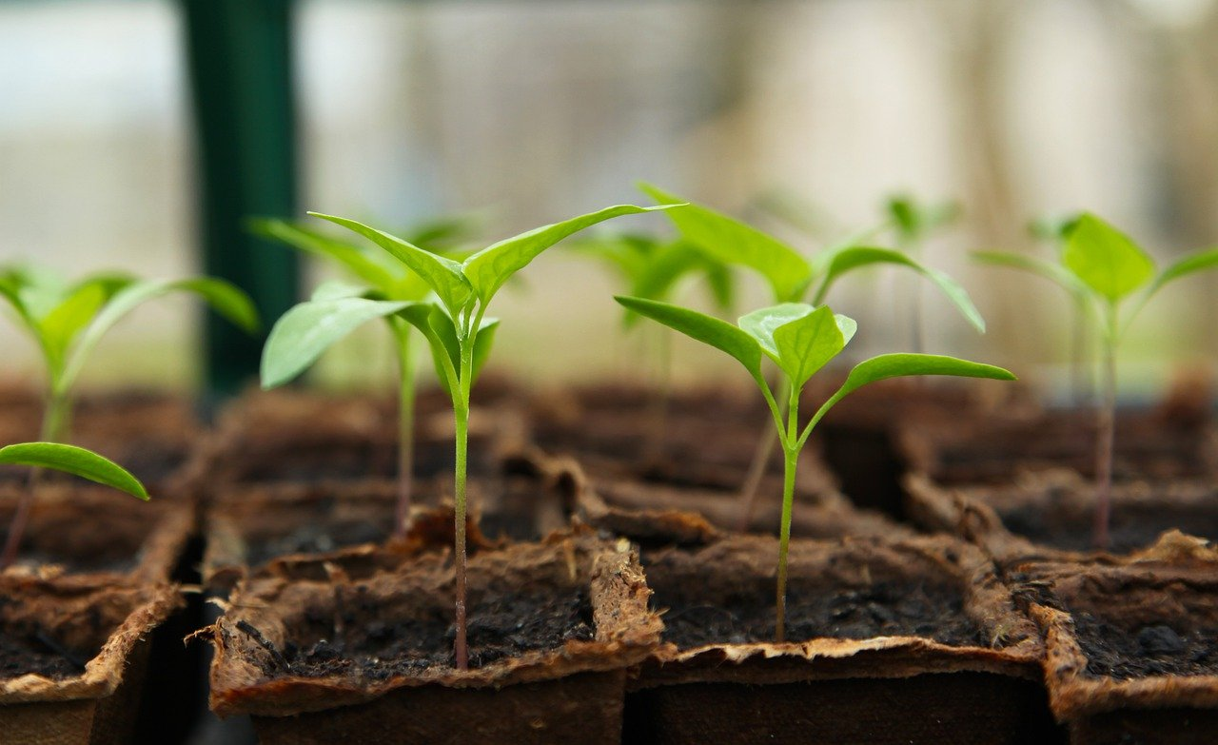
Quand Semer au potager ?
Semez à la bonne période:
Semez la bonne variété à la bonne date. En effet, les variétés se distinguent les unes des autres par la forme, la couleur, le goût ou la taille mais aussi par leur adaptation aux saisons. Référez-vous pour cela aux indications fournies sur le sachet de semences.
Lors de semis en pleine terre, ne vous fixez pas à une date arrêtée mais observez plutôt le réveil de la nature. Lorsque les plantes sauvages germent spontanément, c’est le signal que le sol est maintenant assez réchauffé et qu’il peut accueillir vos semis. Il n’est pas rare de voir des semis trop précoces se faire rattraper par des semis plus tardifs mais réalisé dans de bonnes conditions.
Echelonnez vos semis :
On a souvent tendance, dans l’euphorie printanière, à semer plus qu’il ne faut. Mieux vaut semer régulièrement de petites quantités afin de récolter de manière échelonnée.

